Slide 1


Khi các phản ứng hóa học xảy ra, lượng các chất phản ứng giảm dần, lượng các chất sản phẩm tăng dần. Vậy tổng khối lượng các chất trước và sau phản ứng có thay đổi không?

Slide 2

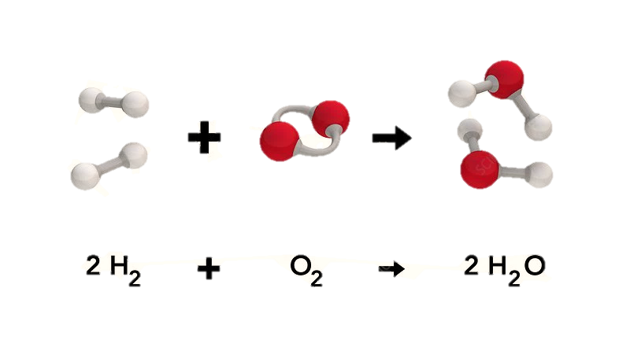
Sơ đồ phản ứng hóa học giữa khí hydrogen và
khí oxygen tạo ra nước
1. Tên các chất phản ứng và sản phẩm.
2. Liên kết giữa các nguyên tử thay đổi như thể nào trước và sau phản ứng? Phân tử nào biến đổi, phân tử nào mới được tạo ra?
3. Trước và sau phản ứng số nguyên tử của mỗi nguyên tố có thay đổi không?

Slide 3

Trong quá trình phản ứng hoá học xảy ra, chỉ có
liên kết giữa các nguyên tử thay đổi làm cho phân tử
chất này biến đổi thành phân tử chất khác. Vậy tổng
khối lượng các chất trước và sau phản ứng có bằng
nhau không?
BÀI 5:
ĐỊNH LUẬT BẢO TOÀN KHỐI LƯỢNG VÀ
PHƯƠNG TRÌNH HÓA HỌC
Thời gian thực hiện: 4 tiết
-Tiết 1: I. Định luật bảo toàn khối lượng
- Tiết 2: II.1. Lập phương trình hóa học
Tiết 3: II.2. Ý nghĩa của phương trình hóa học
Tiết 4: Luyện tập – Vận dụng

Slide 4

I. ĐỊNH LUẬT BẢO TOÀN KHỐI LƯỢNG
1.NỘI DUNG ĐỊNH LUẬT BẢO TOÀN KHỐI LƯỢNG
dd Barium chloride
BaCl₂
dd Sodium sulfate
Na₂SO₄
0
Thí nghiệm
A
B
TRƯỚC PHẢN ỨNG

Slide 5


và
NỘI DUNG ĐỊNH LUẬT BẢO TOÀN KHỐI LƯỢNG
dd Sodium chloride NaCl
và kết tủa trắng
Barium sulfate BaSO₄
Tiến hành thí nghiệm như sau:
dd Sodium sulfate
Na₂SO₄
0
SAU PHẢN ỨNG

Slide 6

PHIẾU HỌC TẬP 1
Có phản ứng hóa học xảy ra không? Nếu có thì dựa vào dấu hiệu nào?
2. - Nêu tên các chất tham gia, các chất sản phẩm của thí nghiệm?
Viết phương trình chữ của phản ứng.
Nhận xét vị trí của kim cân trước và sau phản ứng?
5. Có nhận xét gì về tổng khối lượng của các chất tham gia và tổng khối lượng của các
chất sản phẩm?
Có. Hiện tượng: xuất hiện chất rắn màu trắng
Các chất tham gia: Barium chloride và Sodium sulfate
Các chất sản phẩm: Barium sulfate và Sodium chloride
Barium chloride + Sodium sulfate → Barium sulfate + Sodium chloride
Kim cân vẫn ở vị trí cân bằng.
Tổng khối lượng các chất tham gia bằng tổng khối lượng các chất sản phẩm

Slide 7
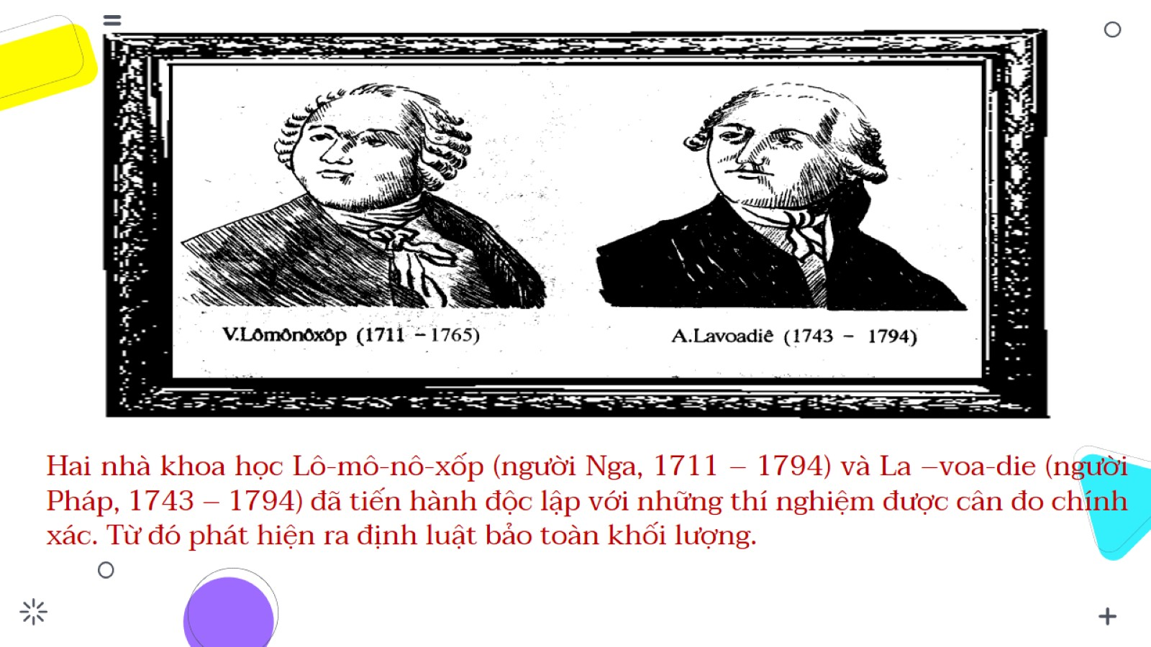

Slide 8

Nội dung Định luật bảo toàn khối lượng:
Trong một phản ứng hóa học, tổng khối lượng của các chất sản phẩm bằng tổng khối lượng các chất tham gia phản ứng.

Slide 9

Trong phản ứng hoá học, chất biến đổi nhưng tại sao khối lượng không thay đổi ?

Slide 10
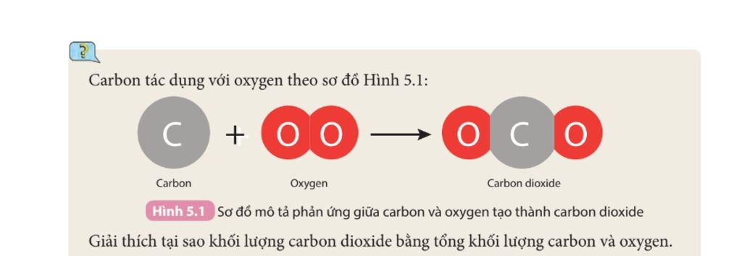
* GIẢI THÍCH ĐỊNH LUẬT
Trước phản ứng
1C, 2O
Sau phản ứng:
1C, 2O
Số lượng các nguyên tử, kích
thước của các nguyên tử không đổi
Khối lượng được bảo toàn

Slide 11
2. ÁP DỤNG ĐỊNH LUẬT BẢO TOÀN KHỐI LƯỢNG.

Giả sử có phản ứng: A + B → C + D
Áp dụng ĐLBTKL ta có công thức về khối lượng:
m_{A}
m_{B}
m_{C}
+
m_{D}
+
=
Trong một PƯHH có n chất, kể cả chất phản ứng và sản phẩm, nếu biết khối lượng của (n-1) chất thì tính được khối lượng của chất còn lại.

Slide 12

CÂU HỎI TRẮC NGHIỆM
Bài 1: Cho khí oxygen tác dụng với khí hydrogen, sau phản ứng thu được nước (H₂O). Theo định luật bảo toàn khối lượng ta có công thức về khối lượng:
A. B.
C. D.

Slide 13

2.ÁP DỤNG ĐỊNH LUẬT BẢO TOÀN KHỐI LƯỢNG.
Bài 2: Trong phản ứng hóa học ở thí nghiệm trên, cho
biết khối lượng của Sodium sulfate (Na₂SO₄) là 14,2 gam, khối lượng của các sản phẩm:
Barium sulfate (BaSO₄) là 23,3 gam,
Sodium chloride (NaCl) là 11,7 gam.
Hãy tính khối lượng của Barium chloride (BaCl₂) đã phản ứng?

Slide 14

Giải:
Phương trình chữ của phản ứng:
Barium chloride + Sodium sulfate → Barium sulfate + Sodium chloride
* Theo định luật bảo toàn khối lượng ta có:
$$m_{{BaCl}_{2}}+m_{{Na}_{2}{SO}_{4}}= m_{{BaSO}_{4}}+m_{NaCl}$$
mBaCl₂+ mNa₂SO₄ = mBaSO₄ + mNaCl
< = > $m_{{BaCl}_{2}}$ + 14,2 = 23,3 + 11,7
=> $m_{{BaCl}_{2}}$ = (23,3 + 11,7) - 14,2 = 20,8 (g)
Tóm tắt:
mNa₂SO₄ =14,2g
mBaSO₄= 23,3g
mNaCl=11,7g
mBaCl₂= ?

Slide 15
BÀI TẬP HOẠT ĐỘNG NHÓM
Bài 3: Đốt cháy hoàn toàn 3,1 gam Phosphorus trong không khí (có khí oxygen), ta thu được 7,1 gam hợp chất diphosphorus pentoxide (P₂O₅).
a. Viết phương trình chữ của phản ứng.
b. Tính khối lượng oxygen đã tham gia phản ứng.
Bài làm
a. Phương trình chữ của phản ứng:
Phosphorus + khí oxygen ^{to} Điphosphorus pentoxide
b. Theo định luật bảo toàn khối lượng ta có:
m _{phosphorus} + m _{oxygen} = m _{điphosphorus} _{pentoxide}
3,1 + m _{oxygen} = 7,1
=> m _{oxygen} = 7,1 – 3,1 = 4 (g)

Slide 16
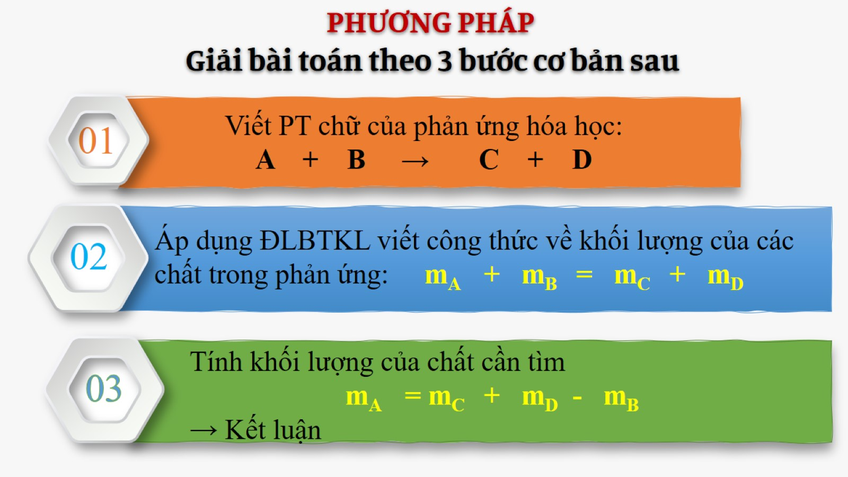
Lưu lý: Trong một phản ứng có n chất, kể cả chất phản ứng và sản phẩm, nếu biết khối lượng của (n-1) chất thì tính được khối lượng của chất còn lại.

Slide 17
Bài tập về nhà
- Học nội dung định luật BTKL và ghi nhớ các bước giải bài tập
- Làm bài tập trong SBT: 5.1 ; 5.6 ; 5.7 ; 5.8 ; 5.11

